Slide 1
Hulladékkezelés
Készítette: Iglai Zsófia, Tóbi Dorina, Madarász Martin

Slide 2
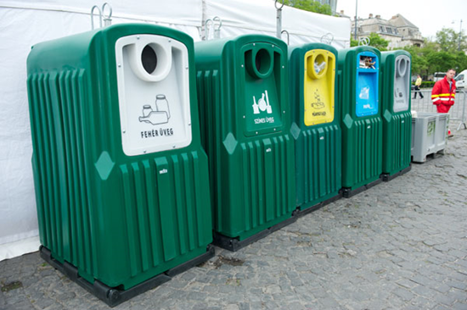
Újrahasznosítás
Hulladékból termék készül
Hulladék átalakul
Elsődleges nyersanyagot takaríthatunk meg
Újrafeldolgozás során is keletkezik hulladék
Összesen kb. a hulladék 17%-át válogatjuk szét

Slide 3
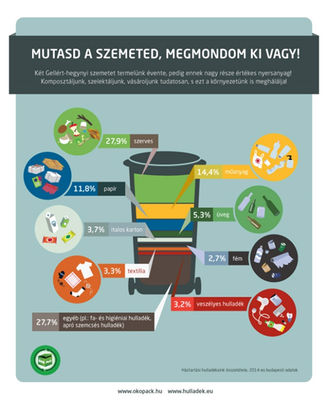

Slide 4
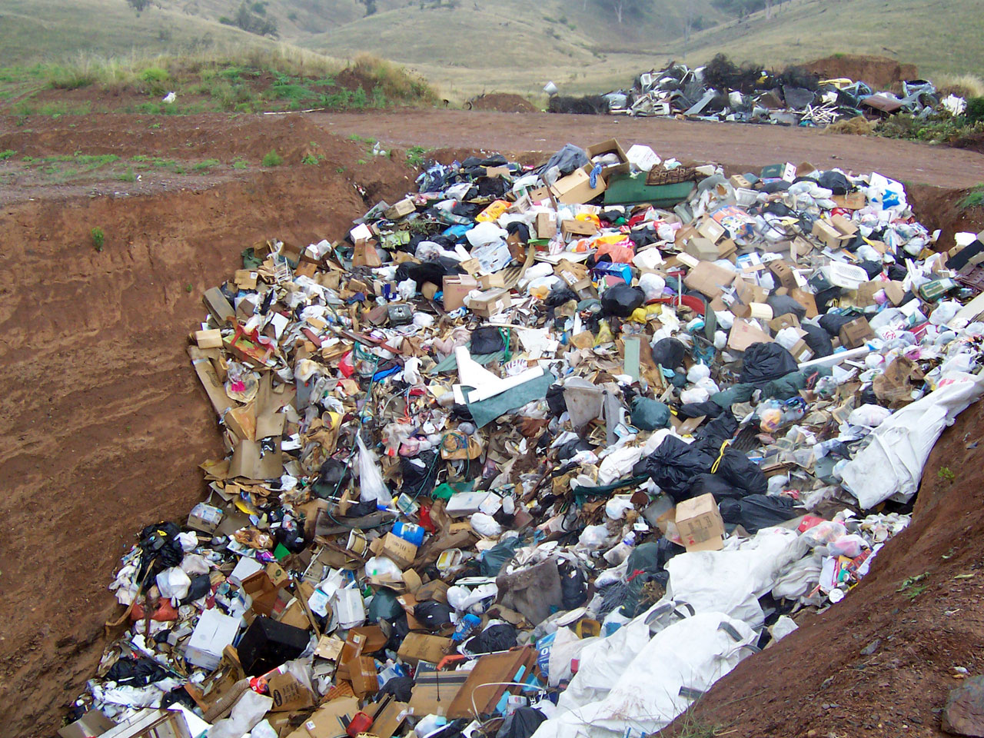
Le nem bomló hulladék
Mennyi idő alatt bomlanak le különböző hulladékok?
Papír törlőkendő: 2-4 hét Banánhéj: 3-4 hét Papír táska (papírszatyor): 1 hónap Újságpapír: 1.5 hónap Almamag: 2 hónap Karton papír: 2 hónap Pamut kesztyű: 3 hónap Narancshéj: 6 hónap Furnér lemez: 1-3 év Gyapjú zokni: 1-5 év
Tejes doboz: 5 év Cigaretta csikk: 10-12 év Bőr cipő: 25-40 év Ónozott acél konzervdoboz: 50 év Habosított műanyag pohár: 50 év Gumi csizma: 50-80 év Alumínium konzervdoboz: 200-500 év (azonban újrahasznosítással kb. 6 héten belül új doboz készülhet belőle!) Műanyag palack: 450 év Eldobható pelenka: 550 év (jelenleg az újrahasznosítása nem megoldott) Horgászzsinór, damil: 600 év Műanyag szatyrok: 200-1000 év

Slide 5
Radioaktív hulladék
Atomenergia termelés következménye
Nukleáris hulladék elhelyezését szigorú biztonsági követelmények szabályozzák
Az ipar összes veszélyes hulladékának kevesebb, mint 1%-át képezi
Hulladékok feldolgozásának folyamata:
Összegyűjtés, tárolás szállítás feldolgozás szállítás, elhelyezés

Slide 6
Radioaktív hulladékok feldolgozása
Szilárd hulladék esetében:
tömörítés (préselés), égetés, rögzítés (kondicionálás)
Folyékony halmazállapotú hulladék esetében:
alkalmazható az oldatok bepárlása, égetése, a radioaktív komponensek lecsapása, szűrése, extrakciója, ioncseréje

Slide 7
Köszönöm a figyelmet!

